Slide 1
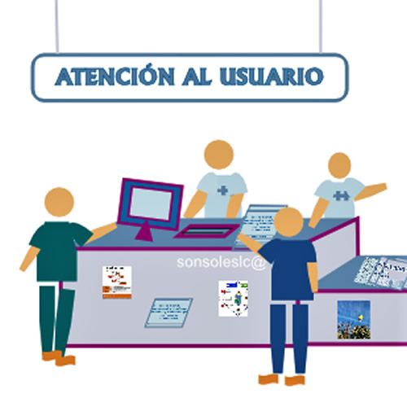

DERECHO A LA PARTICIPACIÓN SOCIAL Y MECANISMOS.
(FUNCIONAMIENTO DEL SIAU, HUMANIZACIÓN Y TRATO DIGNO)

Slide 2


SISTEMA DE INFORMACIÓN Y ATENCIÓN AL USUARIO
(SIAU)
se Constituye en un instrumento para verificar y promover el cumplimiento de los deberes y derechos de los usuarios y familiares, e identificar las fallas que se puedan originar durante el proceso de atención
EL SIAU se considera el enlace entre la institución y los usuarios, utilizado como instrumento para el fortalecimiento de los procesos institucionales, análisis de la información recopilada y seguimiento de los planes de mejora, creando mecanismos para el logro de las metas establecidas.
EEL SIAU, es una herramienta que permite proporcionar una adecuada información a los usuarios, identificar sus necesidades, las expectativas y mejorar la calidad de los servicios de salud que se ofertan en la IPS GASTROCARIBE SAS

Slide 3

FUNCIONES DEL SIAU
Atender en forma personalizada a los usuarios garantizando la oportuna canalización y resolución de sus consultas
Brindar atención personalizada y oportuna a los usuarios que requieren información sobre los servicios, horarios y/o procesos de la IPS GASTROCARIBE SAS;
Educar al usuario sobre el uso correcto de los servicios que brinda la institución.
Promulgar los derechos y deberes de los usuarios;
Fortalecer la relación Institución – Usuarios;
Implementar los programas de educación dirigida a los usuarios y a la asociación de usuarios;
Idear herramientas para reconocer fallas en la prestación del servicio;
Diseñar estrategias orientadas a mejorar la calidad en la prestación del servicio;
Participar en la recepción, clasificación, análisis y respuesta a las peticiones, quejas, reclamos y sugerencias impuestas por los usuarios;

Slide 4
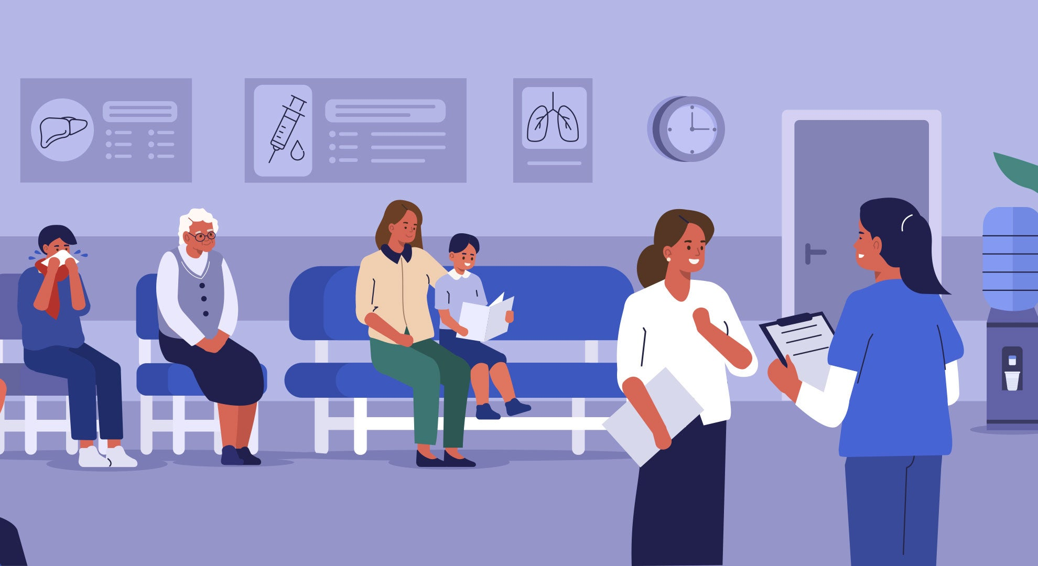
ESTRATEGIAS DEFINIDAS PARA LA ATENCIÓN DEL USUARIO
LA IPS GASTROCARIBE SAS en aras de garantizar al usuario un trato cálido una vez este ingrese en cada una de los servicios, define las siguientes estrategias para garantizar la mejor atención a sus usuarios.
Trato Digno a los Usuarios: Es obligación de todos los funcionarios y/o trabajadores ofrecer un trato digno, respetando mi privacidad, ser llamado por mi nombre y atendido con amabilidad. a los usuarios que acudan a solicitar servicios.
Solución de peticiones, quejas y reclamos: A las solicitudes de atención en salud, ya sea presentadas directamente o a través de terceros, brindando soluciones a la petición o queja realizada del servicio requerido, para satisfacer integralmente la necesidad planteada por el usuario
CANALES DE RECEPCION DE PQRSF
Por medio del buzón ubicado en el área de la IPS
Virtual: Por medio de correo electrónico establecido por la IPS
Atención segura y de calidad. Consultar o reclamar respecto de la atención en salud recibida y obtener respuesta oportuna.

Slide 5

HUMANIZACIÓN Y TRATO DIGNO
HUMANIZACIÓN EN SALUD
Requiere lideres que se caractericen por generar cambios en los comportamientos y actitudes de las personas, promoviendo el bienestar integral a partir del trato humanizado
HUMANIZAR ES
Orientar la actuación del personal de la salud hacia el servicio del paciente considerándolo en su globalidad, ofreciendo una asistencia integral con calidez y competencia, que responda a las dimensiones física, emocional, social y espiritual de las personas.

Slide 6

COMO PERSONAL ADMINISTRATIVO Y DE SALUD DE GASTROCARIBE SAS DEBEMOS CONOCER:
Reconocer la diferencia en los Usuarios.
Brindar atención personalizada
Utilizar un lenguaje sencillo y comprensible
Mostrar salidas, alternativas
Ser sensible
Ser cálido
Ponerse en los zapatos del Otro

Slide 7
Las personas atendidas identifican la calidad de nuestros servicios a través de su propia experiencia humana: Su expectativa es recibir un trato adecuado, digno y humano.
DEBEMOS TENER EN CUENTA:
La capacidad de respuesta mide la capacidad para responder a las expectativas de los usuarios – su satisfacción o insatisfacción con el trato recibido
TENGAMOS EN CUENTA LAS SIGUIENTES HABILIDADES
CAPACIDAD DE
ORIENTAR Y ASESORAR
SENSIBILIDAD Y COMPRENSIÓN
DINAMISMO Y CREATIVIDAD
RAZONAMIENTO Y PERSUASIÓN
CAPACIDAD DE ESCUCHA
TOLERANCIA, PACIENCIA Y AUTOCONTROL

Slide 8

EL BUEN TRATO
El buen trato se define en las relaciones con el otro (y/o el entorno) y se refiere a las interacciones (con ese otro y/o con ese entorno) que promueven un sentimiento mutuo de reconocimiento y de valoración. Son formas de relación que generan satisfacción y bienestar entre quienes interactúan.
DEBEMOS TENER EN CUENTA EL :
DECÁLOGO DE UN BUEN TRATO
Respetar a los demás como a sí mismo. Se debe tratar a los ser atendidos.
Aprender a escuchar consejos y seguir indicaciones de personas con más experiencia o práctica en el trabajo
Cumplir con los deberes y obligaciones sobreponiéndose a las dificultades y al cansancio.
Conocer y vivir plenamente los principios y valores, convirtiéndose en ejemplo para los demás.
No se debe ofender o tratar mal a las personas, por humilde que sea su condición.

